Slide 1
Závazky developerů při nové výstavbě v zahraničí
doc. Ing. et Ing. Eliška Vejchodská, Ph.D.
Praha udržitelná? Aktuální výzvy a trendy | 14. června 2021 | Arnika

Slide 2
Tržní hodnota urbanizované půdy

Slide 3
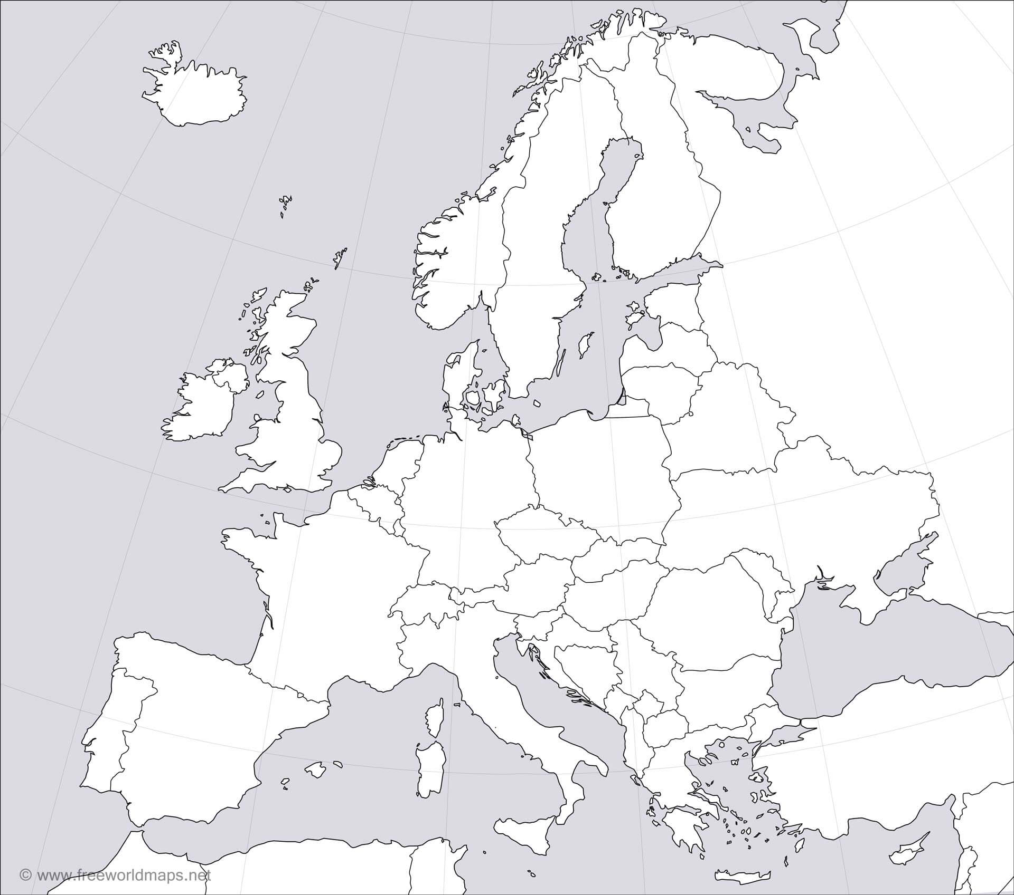
Nástroje využívající hodnotu půdy v Evropě
Financování veřejné infrastruktury včetně škol, parků
Kompenzace vlastníků, kterým územní plán snižuje hodnotu pozemku
Financování dostupného bydlení
Umísťování staveb veřejného vybavení na vhodné plochy bez potřeby výkupu pozemků městem
Země obvykle využívají různé nástroje
Země obvykle bez efektivních nástrojů

Slide 4
Situace bez závazků developera

Slide 5
Nástroj závazků developera

Slide 6
Nesjednávané závazky vyplývající z legislativy
Platí pro všechny vlastníky pozemků plošně
  Požadavek finančního příspěvku na veškerou technickou infrastrukturu
  Požadavek výstavby sociálního bydlení vyjádřeno procentem jako podmínka nové výstavby
    Baskicko ve Španělsku – 75 % bydlení musí být v rámci nové výstavby sociální (např. město na sociální bydlení získá tímto způsobem zasíťované pozemky zdarma)
    Švýcarsko – např. 50% finančně dostupného bydlení v rámci nové výstavby
    USA
    …
  Povinný odvod za zhodnocení pozemku územním plánem
    Švýcarsko: Minimálně 20 % navýšené hodnoty změnou územního plánu vlastník pozemku při prodeji pozemku nebo realizaci výstavby odvádí veřejným rozpočtům

Slide 7
Sjednávané závazky
Obce si mohou sjednat další závazky nad rámec nesjednávaných, pokud jim to legislativa umožňuje
Legislativa stanovuje určitý rámec, ve kterém se obec může pohybovat
Místní nastavení pravidel
  S pravidly platnými pro všechny – předvídatelnost, jistota
  Bez jasných pravidel

Slide 8
Shrnutí
Země využívají větší či menší část hodnoty urbanizovaného území k veřejnému prospěchu
Způsob se liší podle místních podmínek
ČR má kde čerpat inspiraci

Slide 9
Děkuji za pozornost
Eliška Vejchodská
Fakulta sociálně ekonomická, UJEP
Fakulta humanitních studií, UK
eliska.vejchodska@ujep.cz
eliska.vejchodska@fhs.cuni.cz
Praha udržitelná? Aktuální výzvy a trendy | 14. června 2021 | Arnika

